Slide 1
Інтернет-проект обласної Ліги старшокласників “Я – свідомий громадянин України”
Підпроект
«Відстоюємо свою громадянську позицію»

Slide 2
Назва проекту: “День Гідності та Свободи”
Підготували:
члени учнівського самоврядування
Золотоніської загальноосвітньої школи І-ІІІ ступенів №6
Золотоніської міської ради Черкаської області
Керівник:
Карпенко І.М., педагог-організатор

Slide 3
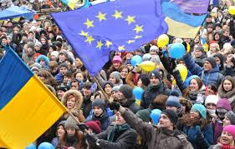
Гідність
Це особливе моральне ставлення людини до самої себе, інших людей, до суспільства, в якому визнається цінність кожної особистості.
21 листопада в пам’ять про доленосні революційні події початку ХХІ століття в Україні відзначається День Гідності та Свободи.

Slide 4
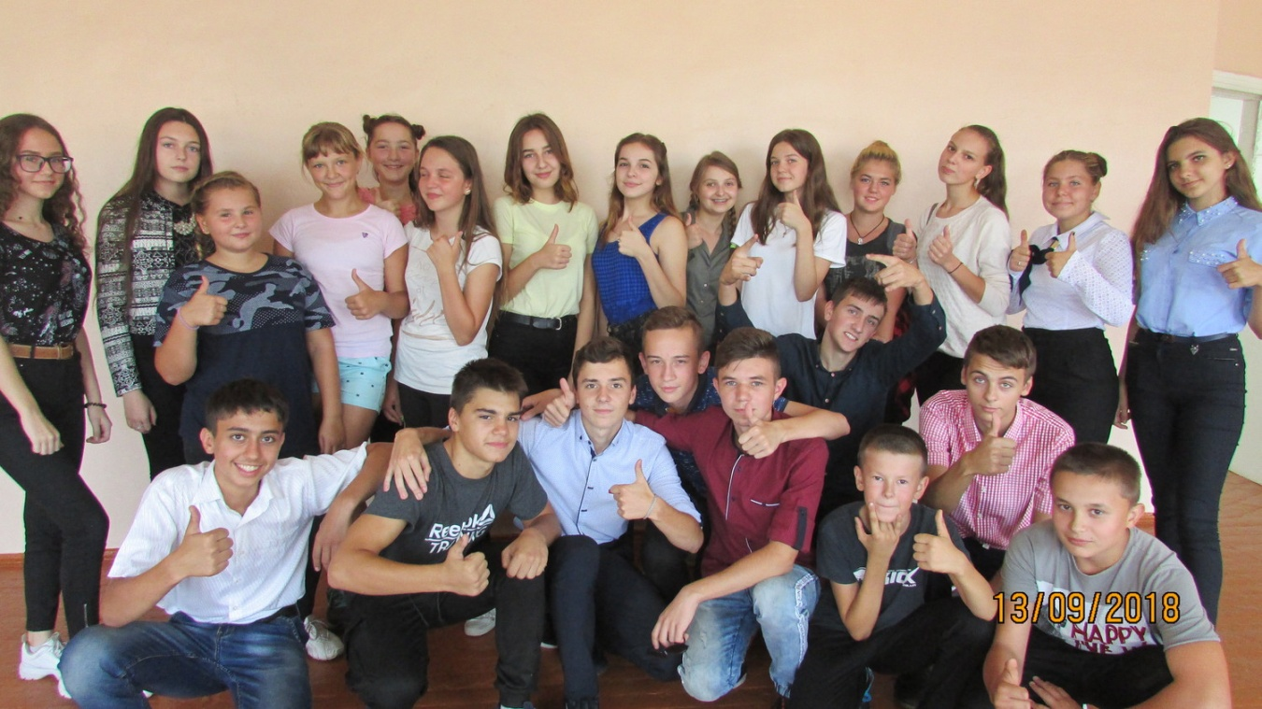
Сьогодні, як ніколи, в суспільстві гостро постає проблема відродження вічних рис національної самосвідомості та гідності. Тому в нашій школі проводиться робота щодо виховання гідних громадян України.
Значна роль у цьому належить учнівському самоврядуванню. Адже в нашій школі творча, активна і патріотична молодь!

Slide 5
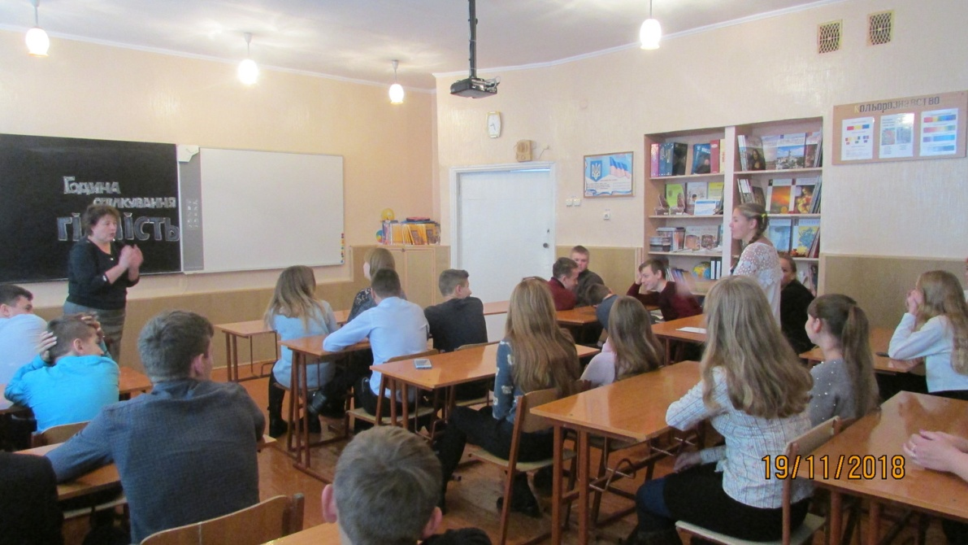
Виховна година
Під час тематичної виховної години «Хочу бути гідною людиною» дев’ятикласники уявили світ, у якому б хотіли жити: із колекції метафоричних світлин вибрали ті, які асоціюються зі словом «Гідність»; прокоментували відеозвернення ведучої телеканалу «1+1» Наталії Мосейчук, в якому вона привернула увагу до теми гідності. А історії з життя, наведені учнями, наочно продемонстрували: серед нас багато гідних людей!

Slide 6
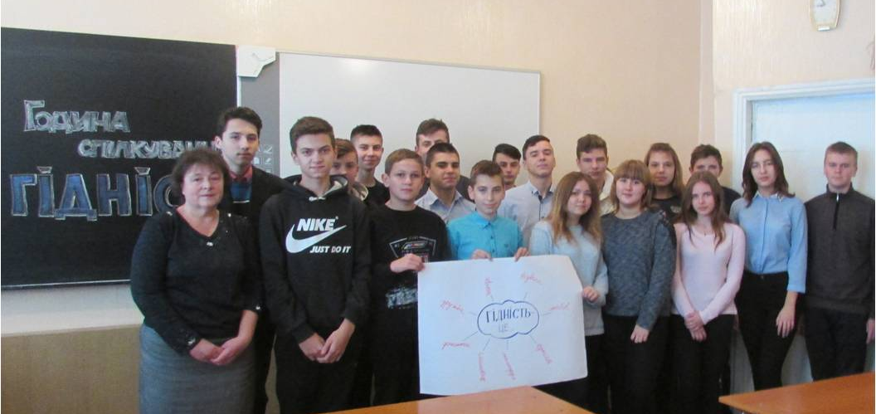
Старшокласники разом з педагогом-організатором створили смислову хмаринку «Гідність – це…», а наприкінці всі разом виробили основні риси і принципи гідної людини.

Slide 7
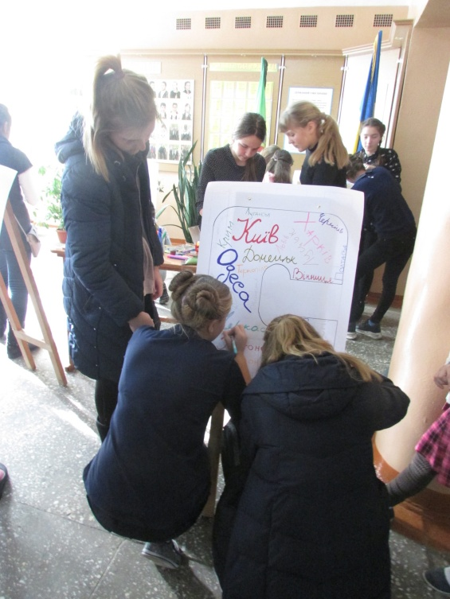
Мистецька акція
У акції «Наша Гідність» взяли участь юні художники 5-9 класів. Вони розфарбували кожну букву слова «Гідність» різними символами, орнаментами, кольорами, ніби «оживляючи» їх, вкладаючи в кожну певне смислове та емоційне навантаження.

Slide 8
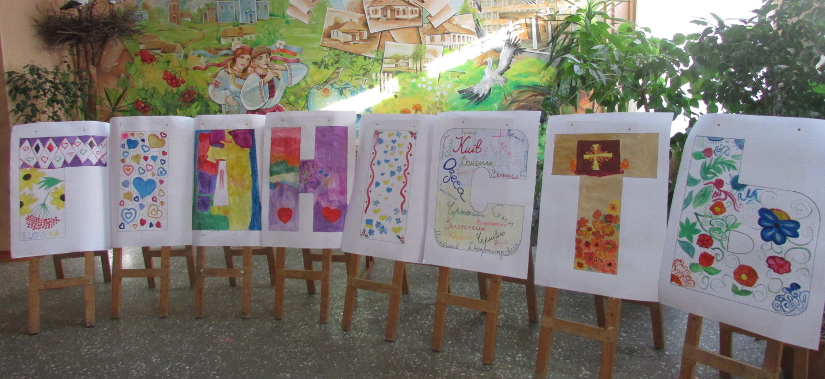
Мистецька акція допомогла учням не лише краще зрозуміти важливе і значиме для України та українців поняття гідності, а й висловити свої патріотичні почуття.

Slide 9
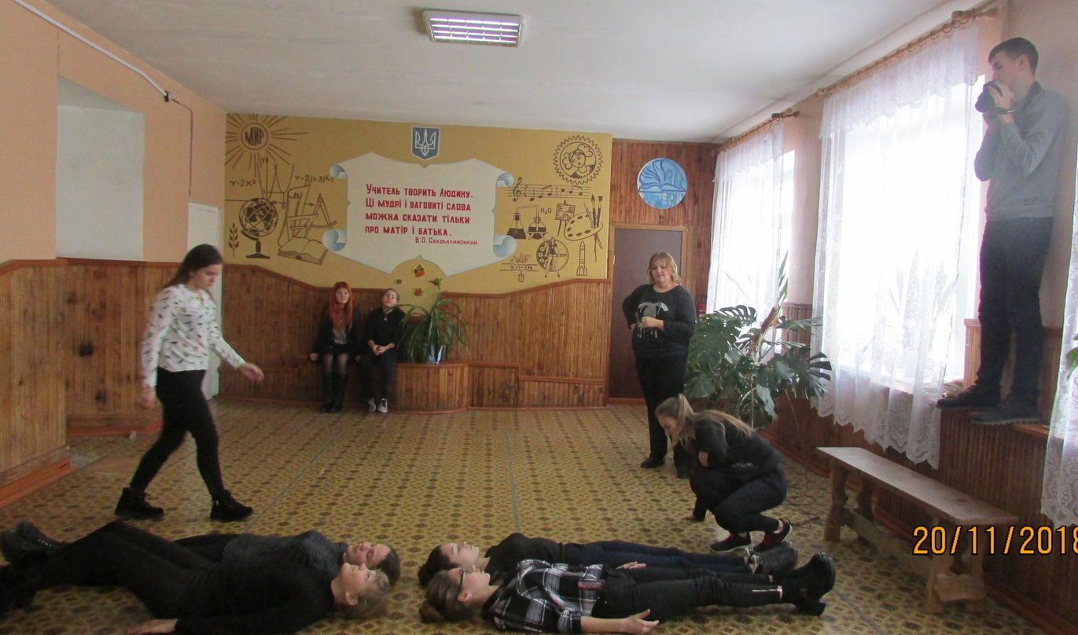
Відеоролик
До Дня Гідності члени учнівського самоврядування зняли відеоролик. Це стало можливим завдяки допомозі міського відділу молоді. Діти з ентузіазмом сприйняли ідею викласти власними тілами слово «Гідність». Відеоролик розмістили на сайті міста та школи.

Slide 10
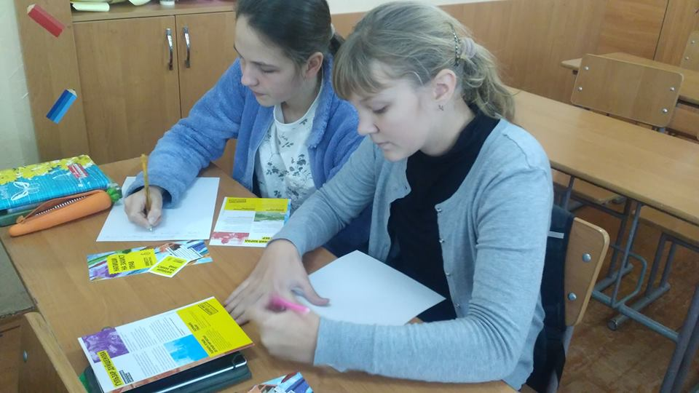
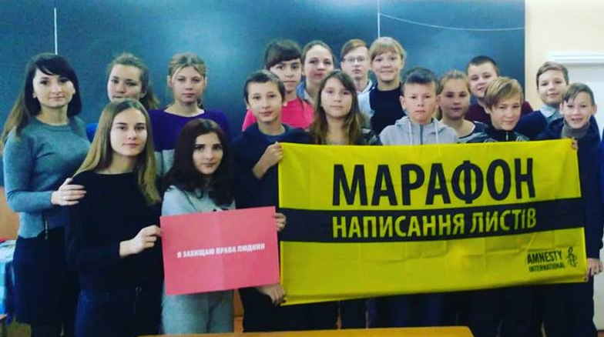
Марафон написання листів
Учні 7 класу долучилися до Всесвітнього Марафону написання листів на підтримку людей, чиї громадянські права були порушені. Його проводила в Україні правозахисна організація Amnesty International.

Slide 11
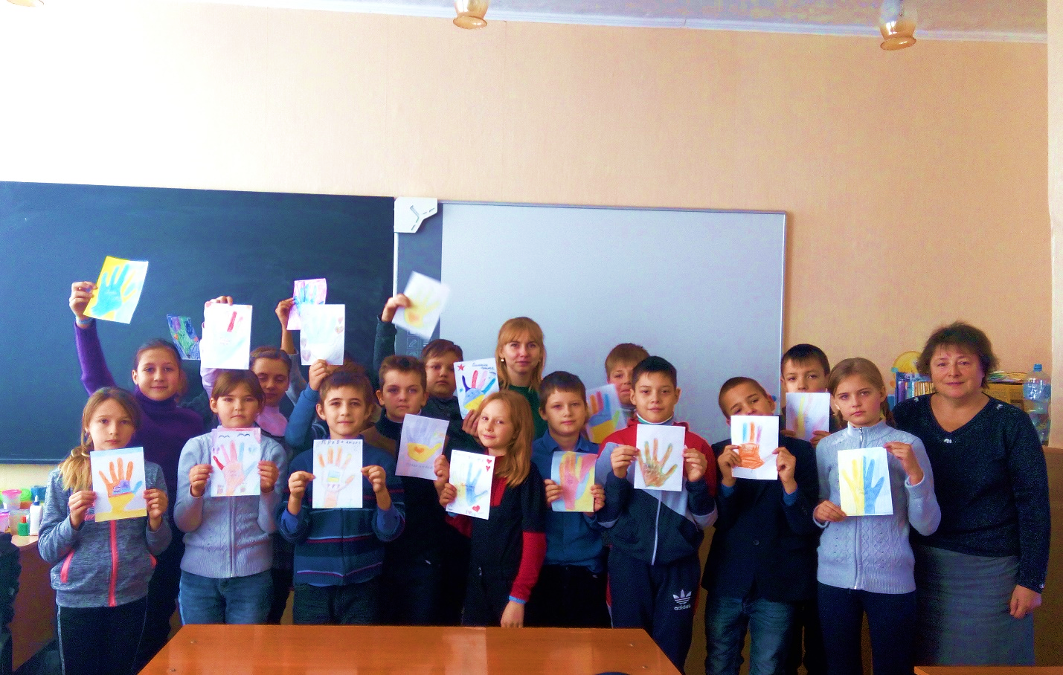
А п’ятикласники намалювали для цих людей свої долоньки і розфарбували їх яскравими та позитивними кольорами.

Slide 12
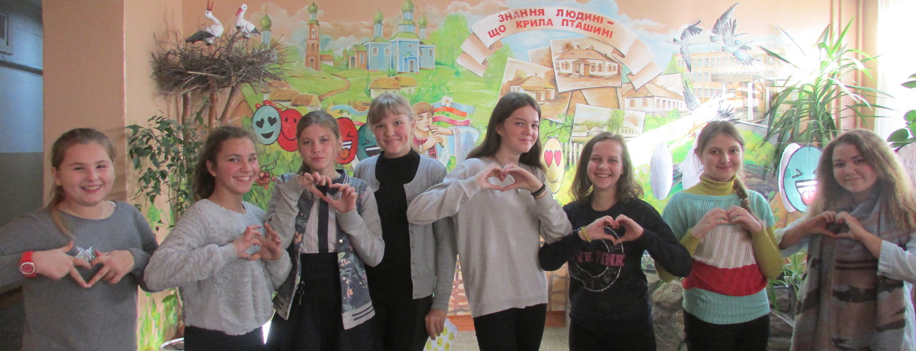
Ось такі конкретні прояви учнівської активності, відстоювання власної громадянської позиції сприяють вихованню патріотизму, моральності, національної самосвідомості, формуванню майбутніх громадян України.

Slide 13
Дякуємо за увагу!

